Slide 1

О внесении изменений в Порядок проведения экспертизы возможности использования заявленных радиоэлектронных средств и их электромагнитной совместимости с действующими
и планируемыми для использования радиоэлектронными средствами, рассмотрения материалов и принятия решений
о присвоении (назначении) радиочастот или радиочастотных каналов в пределах выделенных полос радиочастот,
утверждённый решением ГКРЧ от 20.12.2011 № 11-13-02
Присвоение (назначение) радиочастот или радиочастотных каналов радиоэлектронным средствам гражданского назначения в Российской Федерации
Заместитель начальника Управления
Канцуров Андрей Николаевич
ХХХХХХХХ
хххххххххх

Slide 2


Целью настоящего доклада является ознакомление с:
Основными регулирующими документами, в соответствии с которыми происходит присвоение (назначение) радиочастот или радиочастотных каналов
Уполномоченными органами исполнительной власти, которые задействованы в процессе присвоения (назначения) радиочастот или радиочастотных каналов
Процессом получения разрешения на использования радиочастот или радиочастотных каналов

Slide 3
Основные нормативные документы, регулирующие присвоение радиочастот
в Российской Федерации
Федеральный закон «О связи» от 07.07.2003 № 126-ФЗ (http://minsvyaz.ru/ru/doc/index.php?id_4=104)
Положение о Федеральной службе по надзору в сфере связи, информационных технологий и массовых коммуникаций (Роскомнадзор) (утв. Постановлением Правительства Российской Федерации от 16 марта 2009 г. N 228)
(http://rkn.gov.ru/about/4)
Порядок проведения экспертизы возможности использования заявленных РЭС и их электромагнитной совместимости с действующими и планируемыми для использования РЭС, рассмотрения материалов и принятия решений о присвоении (назначении) радиочастот или радиочастотных каналов в пределах выделенных полос радиочастот (утв. решением ГКРЧ от 20.12.2011 № 11-13-02)
(http://rkn.gov.ru/communication/licensing-activity/)

Slide 4
Федеральный закон «О связи»
от 07.07.2003 № 126-ФЗ
Статья 24. Выделение полос радиочастот и присвоение (назначение) радиочастот или радиочастотных каналов
Право на использование радиочастотного спектра представляется посредством выделения полос радиочастот и присвоения (назначения) радиочастот или радиочастотных каналов
Использование радиочастотного спектра без соответствующего разрешения не допускается, если иное не предусмотрено настоящим Федеральным законом
Присвоение (назначение) радиочастоты или радиочастотного канала для РЭС гражданского назначения осуществляется федеральным органом исполнительной власти в области связи на основании заявлений граждан Российской Федерации или заявлений российских юридических лиц с учетом результатов проводимой радиочастотной службой экспертизы ЭМС
Выделение полос радиочастот в полосах категорий совместного пользования (СИ) и гражданского пользования (ГР) для РЭС гражданского назначения осуществляется ГКРЧ с учетом заключений о возможности такого выделения, представленных членами ГКРЧ
Отказ в выделении пользователям радиочастотным спектром полос радиочастот для РЭС гражданского назначения допускается по следующим основаниям:
несоответствие заявленной полосы радиочастот Таблице распределения полос частот между радиослужбами Российской Федерации;
несоответствие параметров излучения и приема заявленных РЭС требованиям, нормам и национальным стандартам в области обеспечения электромагнитной совместимости РЭС;
отрицательное заключение о возможности выделения полос радиочастот, представленное одним из членов ГКРЧ

Slide 5
Положение о Федеральной службе по надзору в сфере связи, информационных технологий и массовых коммуникаций (Роскомнадзор)
(утв. Постановлением Правительства Российской Федерации от 16 марта 2009 г. N 228)
Роскомнадзор является федеральным органом исполнительной власти, осуществляющим функции по контролю и надзору в сфере средств массовой информации, в том числе электронных, и массовых коммуникаций, информационных технологий и связи, функции по контролю и надзору за соответствием обработки персональных данных требованиям законодательства Российской Федерации в области персональных данных, а также функции по организации деятельности радиочастотной службы
Основные полномочия, которые осуществляет Роскомнадзор:
государственный контроль и надзор;
присвоение (назначение) радиочастот или радиочастотного канала для радиоэлектронных средств на основании решения Государственной комиссии по радиочастотам;
регистрацию присвоения (назначения) радиочастот и радиочастотных каналов;
лицензирование деятельности, в том числе контроль за соблюдением лицензиатами лицензионных условий и требований;
присвоение позывных сигналов для опознавания радиоэлектронных средств гражданского назначения и регистрацию присвоения позывных сигналов;
взаимодействует в установленном порядке с органами государственной власти иностранных государств и международными организациями в установленной сфере ведения

Slide 6

Порядок проведения экспертизы возможности использования заявленных РЭС и их электромагнитной совместимости с действующими и планируемыми для использования РЭС, рассмотрения материалов и принятия решений о присвоении (назначении) радиочастот или радиочастотных каналов в пределах выделенных полос радиочастот
(утв. решением ГКРЧ от 20.12.2011 № 11-13-02)
Присвоение (назначение) радиочастот или радиочастотных каналов для РЭС гражданского назначения осуществляет Роскомнадзор на основании решений ГКРЧ о выделении полос радиочастот, заявлений граждан Российской Федерации или заявлений российских юридических лиц, с учетом результатов экспертизы ЭМС, проводимой радиочастотной службой (ФГУП «ГРЧЦ»)
Присвоение (назначение) радиочастот или радиочастотных каналов осуществляется на 10 лет или меньший заявленный срок
В целях получения результатов экспертизы ЭМС организация радиочастотной службы (ФГУП «ГРЧЦ») проводит следующие основные виды работ:
расчет ЭМС заявленных РЭС с действующими и планируемыми для использования РЭС гражданского назначения и РЭС иностранных государств;
определение необходимости проведения процедуры международной правовой защиты использования присвоений (назначений) радиочастот или радиочастотных каналов;
проведение согласования запрашиваемых радиочастот или радиочастотных каналов для РЭС гражданского назначения и их ЭМС с действующими и планируемыми для использования РЭС, обеспечивающими связь для нужд органов государственной власти, нужд обороны страны, безопасности государства и обеспечения правопорядка (Минобороны России, ФСО России, ФСБ России)

Slide 7
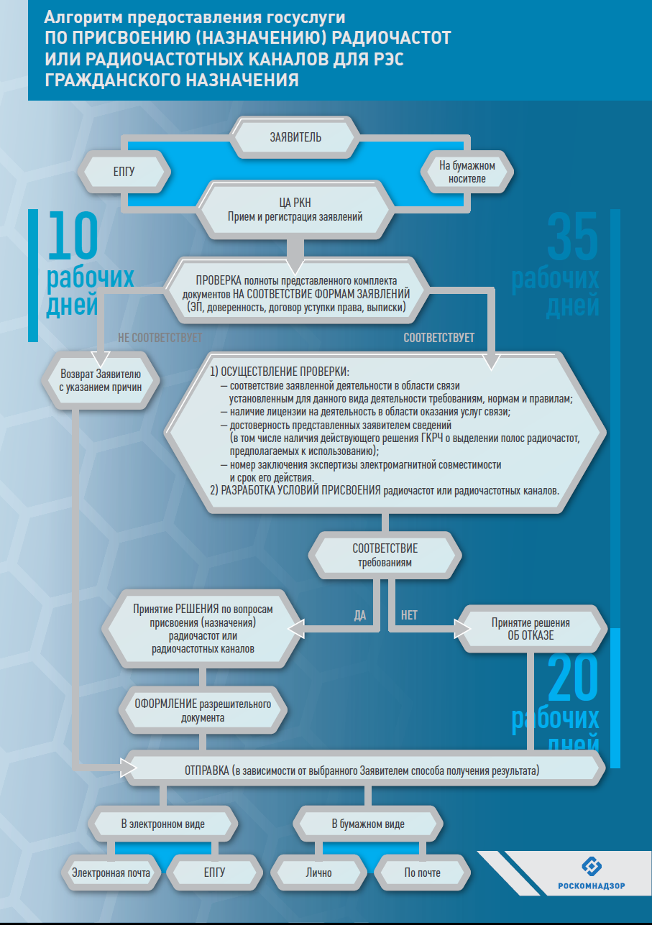

Slide 8



Соответствие срока присвоения (назначения) радиочастот
сроку выделения полос радиочастот
Роскомнадзор
Разрешение,
срок действия
10 лет
Заявление,
заявляемый срок присвоения 10 лет
Роскомнадзор
с 30 июня 2015 г
(решение ГКРЧ № 15-33-08)
Разрешение,
срок действия не более срока выделения полос радиочастот
Заявление,
заявляемый срок присвоения не более срока выделения полос радиочастот

Slide 9


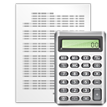

Процесс получения разрешения на использование радиочастот
Заявитель
(решение ГКРЧ)
ФГУП
«ГРЧЦ»
Заключение экспертизы электро-магнитной совместимости
Радиочастотная заявка
на проведение
экспертизы электромагнитной совместимости
Заявитель
(заключение экспертизы электро-магнитной совместимости)
Федеральная служба по надзору в сфере связи, информационных технологий и массовых коммуникаций (Роскомнадзор)
Разрешение на использование радиочастот или радио-частотных каналов
Заявление
на присвоение радиочастот

Slide 10
Установление требований к содержанию протокола измерения географических координат фактического места размещения действующего РЭС
Продление разрешения
Роскомнадзор
Дополнение,
адрес места установки РЭС в соответствии с ФИАС,
координаты с точностью до секунды
- заявление
- уточненные сведения по географическим координатам РЭС и адресу места установки РЭС в соответствии с ФИАС
- протокол измерения географических координат фактического места размещения действующего РЭС (в случае необходимости уточнения географических координат)
Протокол может составляться пользователями радиочастотным спектром или их аккредитованными (подрядными) организациями, оформляется в произвольной форме и должен содержать:
- наименование организации, проводившей измерения.
- дату проведения измерений.
- сведения о владельце РЭС (наименование организации или фамилия, имя и отчество физического лица). Адрес места размещения РЭС в соответствии с адресным классификатором ФИАС (Роскомнадзор). Номер и дату разрешения на использование радиочастот или радиочастотных каналов.
- сведения о средствах измерения, включая дату и номер свидетельства о поверке или аттестата о калибровке (свидетельство о поверке или аттестат о калибровке должны быть действующим на дату проведения измерений).
- результаты измерения географических координат места размещения РЭС в системе геодезических координат 1995 года СК-95 в формате ГГ°ММ'СС" с.ш., ГГ°ММ'СС" в.д., с точностью до единиц угловых секунд
печать организации и подпись лица, проводившего измерения

Slide 11
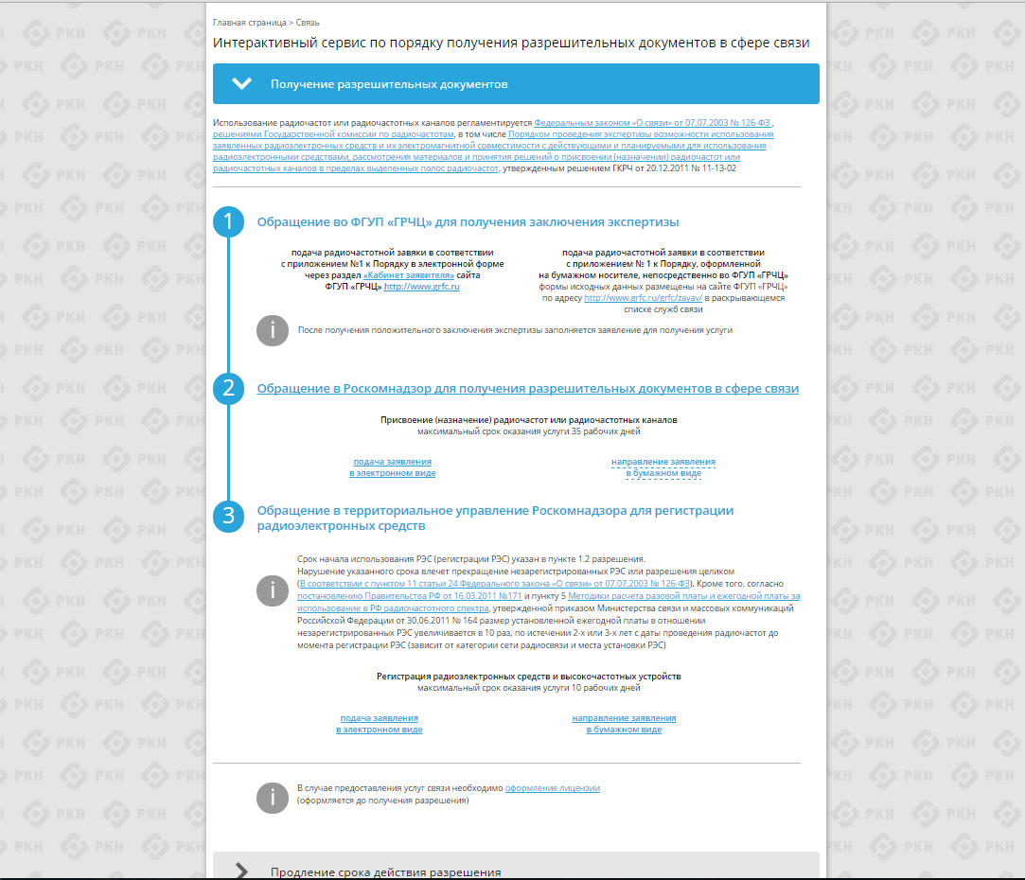
Рекомендации по оформлению и формы заявлений на присвоение радиочастот (радиочастотных каналов)
Официальный сайт Роскомнадзора http://rkn.gov.ru

Slide 12
СПАСИБО ЗА ВНИМАНИЕ!

